Slide 1
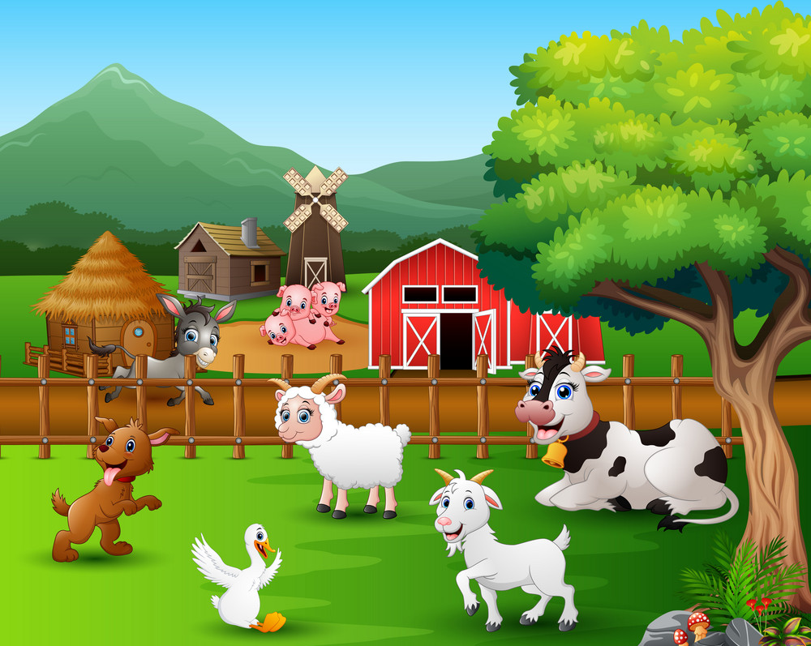
ДОМАЋЕ ЖИВОТИЊЕ

Slide 2
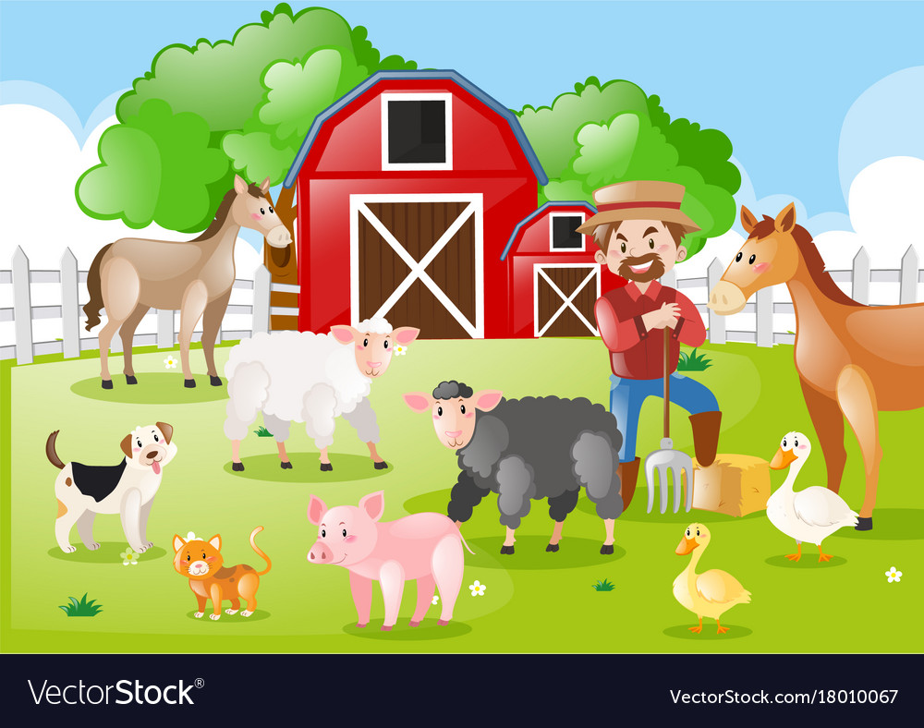
ДОМАЋЕ ЖИВОТИЊЕ СУ ЖИВОТИЊЕ О КОЈИМА СЕ БРИНЕ ЧОВЈЕК.

Slide 3
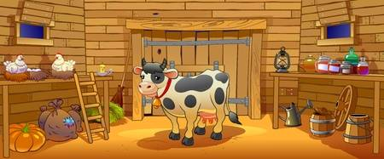
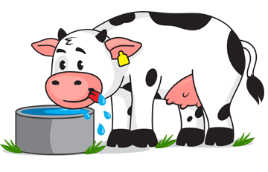
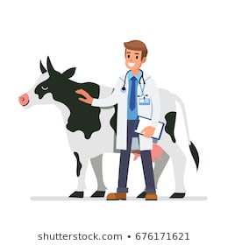
ЧОВЈЕК ЖИВОТИЊАМА ОБЕЗБЈЕЂУЈЕ:
СМЈЕШТАЈ
ХРАНУ
ВОДУ
ЗДРАВЉЕ

Slide 4
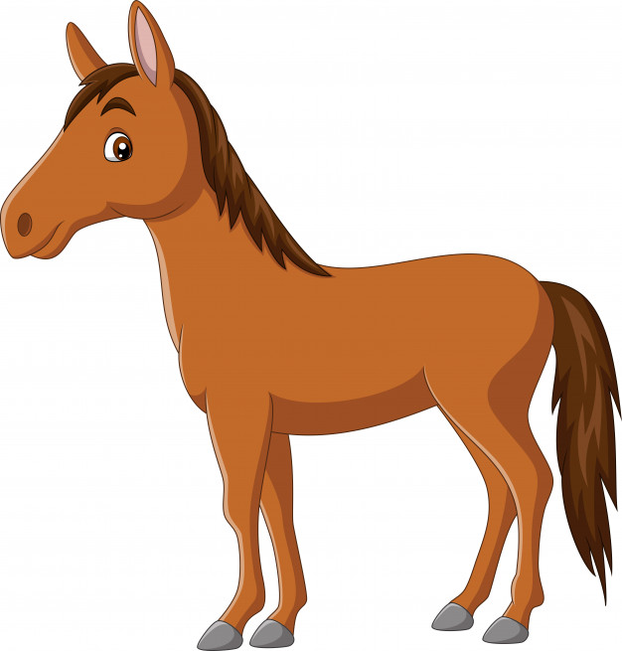
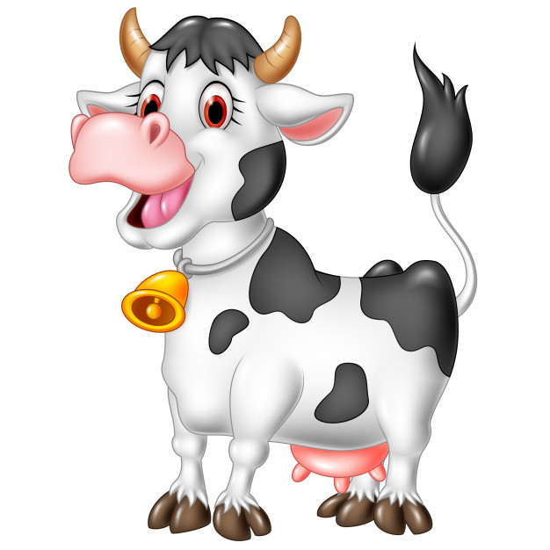
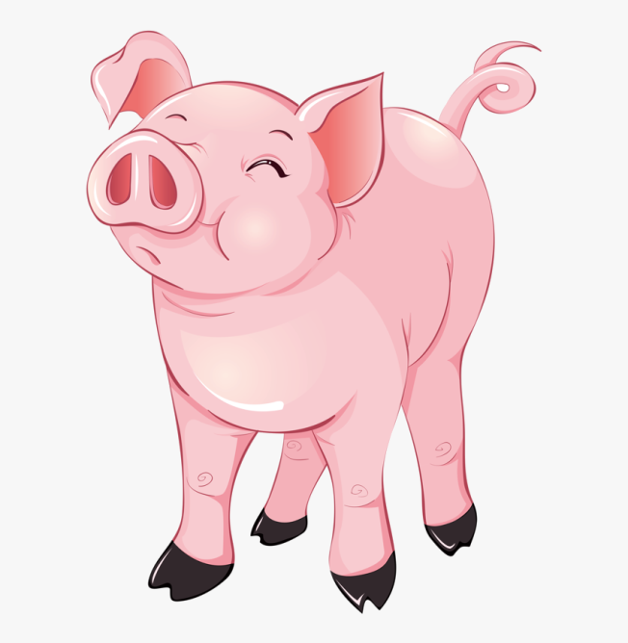
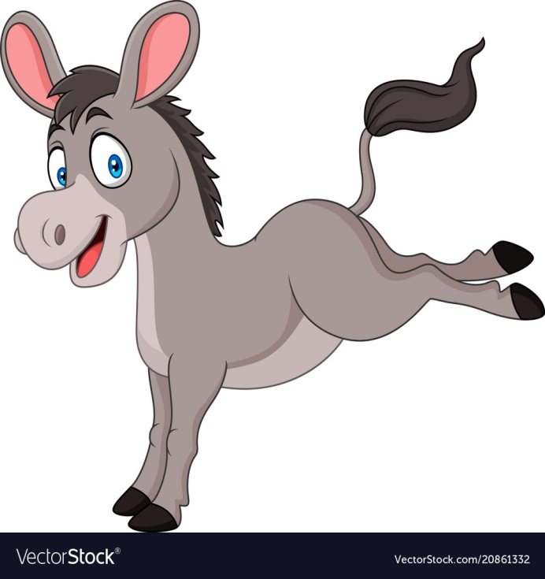
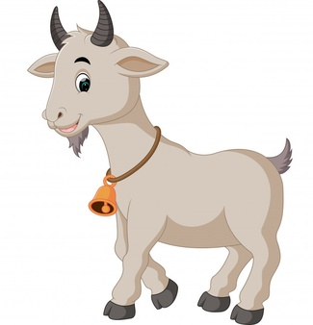
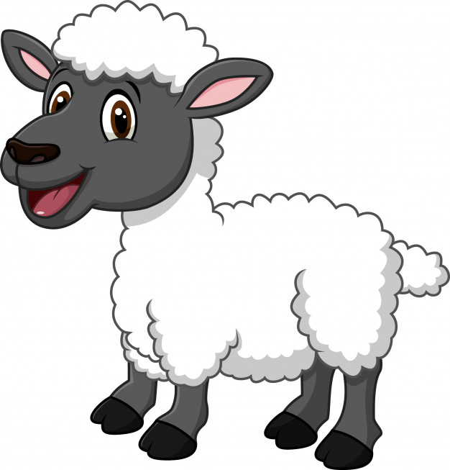
У ДОМАЋЕ ЖИВОТИЊЕ УБРАЈАМО:

Slide 5
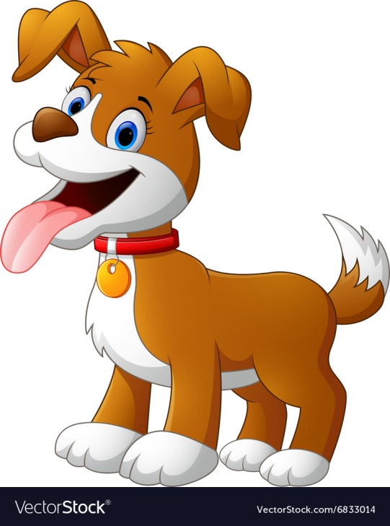
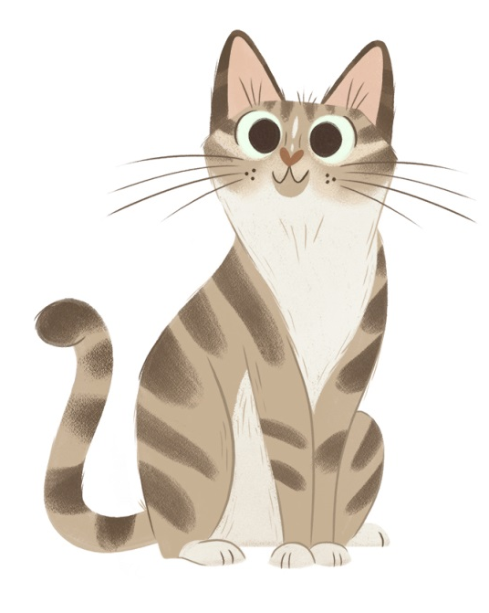
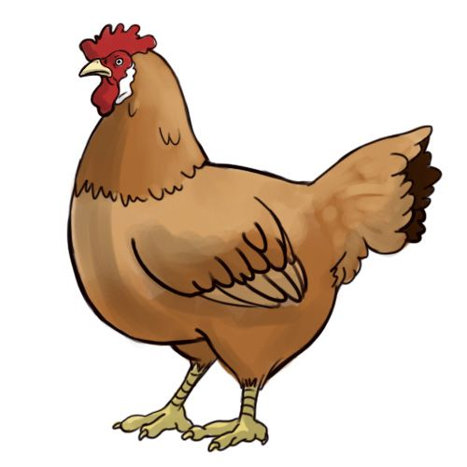
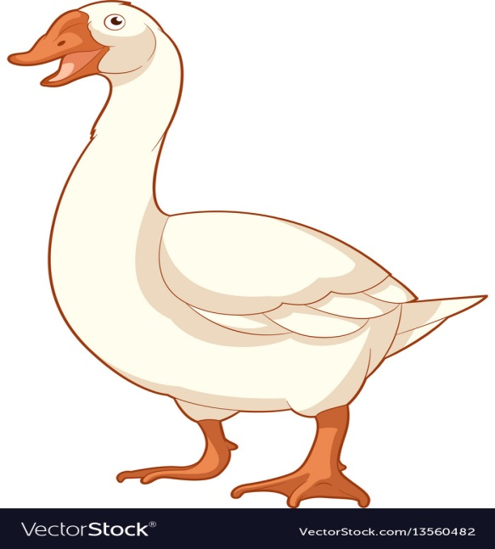
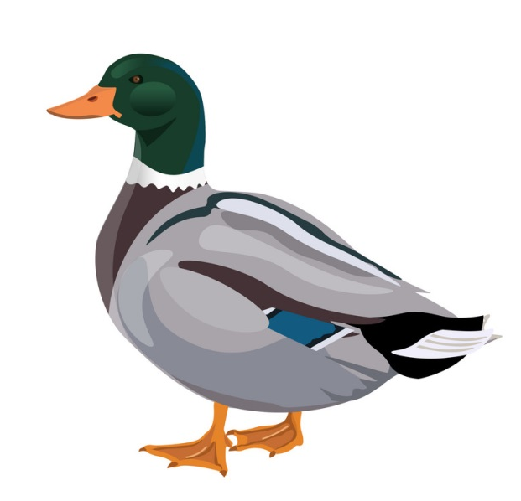
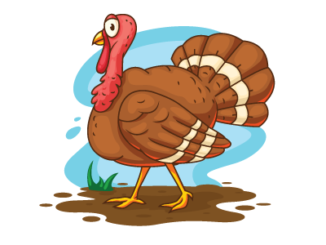
У ДОМАЋЕ ЖИВОТИЊЕ УБРАЈАМО:

Slide 6
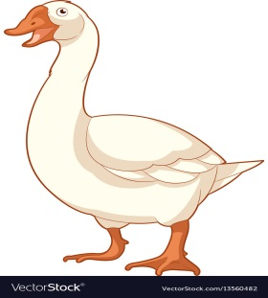
ОГЛАШАВАЊЕ ДОМАЋИХ ЖИВОТИЊА
РЖЕ
МЕКЕЋЕ
КОКОДАЧЕ
БЛЕЈИ
ГУЧЕ
МУЧЕ
ГРОКЋЕ
ЛАЈЕ
ГАЧЕ
ЊАЧЕ
МЈАУЧЕ
ЋУРЛИЧЕ

Slide 7
ЗАДАТАК ЗА САМОСТАЛАН РАД
НАЦРТАЈ ДОМАЋЕ ЖИВОТИЊЕ КОЈЕ У СВОМ НАЗИВУ ИМАЈУ СЛОВО К.
(КРАВА, МАЧКА, КОЊ...)

